Slide 1
BIỂU DIỄN VÀ XỬ LÝ TRI THỨC

Slide 2
NỘI DUNG
CÁC THUẬT GIẢI TÔ MÀU ĐỒ THỊ.
CÁC THUẬT GIẢI TÌM KIẾM TRÊN ĐỒ THỊ.
BIỂU DIỄN VÀ XỬ LÝ TRI THỨC.
PHÂN LỚP.

Slide 3
BIỂU DIỄN & XỬ LÝ TRI THỨC
Chương III

Slide 4
Nội dung
Logic mệnh đề:
Các qui luật logic cơ bản
Chứng minh tự động: Hợp giải, Robinson, Thuật giải Vương Hạo.
2. Suy diễn trong logic mệnh đề.
3. Biểu diễn và xử lý tri thức bằng mô hình mạng ngữ nghĩa (Semantic network).

Slide 5
1. Logic mệnh đề

Slide 6

Các ký hiệu
Ký hiệu:
¬: phủ định
∧: hội (hiểu như và)
∨: tuyển (hiểu như hoặc)
→: kéo theo
↔: kéo theo 2 chiều
⇒: suy ra
≅ Hay : tương đương logic
Thứ tự ưu tiên:

Slide 7
Bảng chân trị của các phép toán mệnh đề
p | ¬p | q | p ∧ q | p ∨ q | p → q | p ↔ q
0 | 1 | 0 | 0 | 0 | 1 | 1
0 | 1 | 1 | 0 | 1 | 1 | 0
1 | 0 | 0 | 0 | 1 | 0 | 0
1 | 0 | 1 | 1 | 1 | 1 | 1

Slide 8
Các qui luật logic cơ bản
Giao hoán:
p ∨ q ≅ q ∨ p
p ∧ q ≅ q ∧ p
Kết hợp:
(p ∨ q) ∨ r ≅ p ∨ (q ∨ r)
(p ∧ q) ∧ r ≅ p ∧ (q ∧ r)
Phân phối:
p ∧ (q ∨ r) ≅ (p ∧ q) ∨ (p ∧ r)
p ∨ (q ∧ r) ≅ (p ∨ q) ∧ (p ∨ r)
Luật luỹ đẳng:
p ∨ p ≅ p
p ∧ p ≅ p
Luật về phần tử trung hòa:
p ∧ 1 ≅ p
p ∨ 0 ≅ p
Luật thống trị:
p ∨ 1 ≅ 1 (T)
p ∧ 0 ≅ 0 (F)
Luật về phần tử bù:
p ∧ ¬p ≅ 0 (F)
p ∨ ¬p ≅ 1 (T)
Luật De Morgan:
¬(p ∧ q) ≅ ¬p ∨ ¬q
¬(p ∨ q) ≅ ¬p ∧ ¬q
Luật hấp thu:
p ∨(p ∧ q) ≅ p
p ∧ (p ∨ q) ≅ p

Slide 9
Các tương đương logic
a) Modus Ponens (Luật khẳng định)
(p → q) ∧ p ⇒ q
b) Modus Tollens (Luật phủ định)
(p → q) ∧ ¬q ⇒ ¬p
c) Tam đoạn luận
(p → q) ∧ (q →r) ⇒ (p → r)
d) (p → q) ≅ (¬p ∨ q)
e) (p ↔ q) ≅ (p → q) ∧ (q → p)
f) p ∧ q ⇒ p

Slide 10
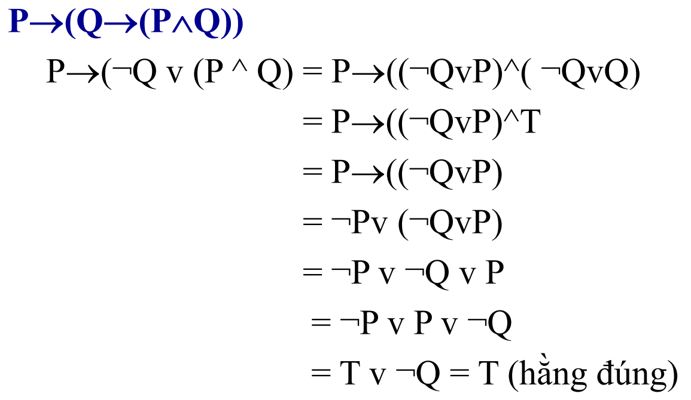
VD: CHỨNG MINH MỆNH ĐỀ HẰNG ĐÚNG
Phân phối
)
)
PT bù
Loại bỏ kéo theo
PT trung hòa
Loại bỏ kéo theo
Kết hợp
( )
PT bù
Thống trị

Slide 11
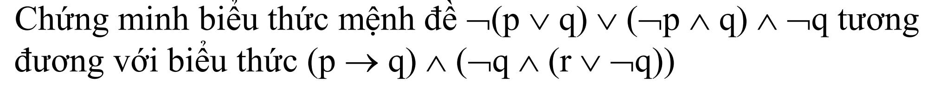



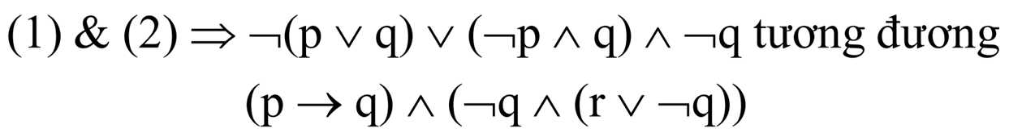
VD: CHỨNG MINH MỆNH ĐỀ TƯƠNG ĐƯƠNG LOGIC
Phân phối
chiều
ngược lại
De Morgan
Kết hợp+phần tử bù+PT trung hòa
Phân phối
Hấp thu
Phần tử bù
PT trung hòa
Notes:
Dòng 2: Luật phân phối

Slide 12
Hợp giải – Khái niệm
Biến mệnh đề: là một phát biểu đơn (câu đơn) có chân trị đúng/sai. Thường được kí hiệu bởi các kí tự p, q,…(viết thường)
Đơn tử (Literal): là 1 biến mệnh đề hoặc phủ định của biến mệnh đề.
3. Dạng tuyển chuẩn (CNF – Conjunctive Normal Form): là phát biểu dạng (p₁ ∨ p₂ ∨…∨ p_{m}) trong đó p_{i} là các đơn tử.
4. Hợp giải chỉ làm việc trên các phát biểu (các mệnh đề) có dạng CNF.

Slide 13
Qui trình INDO
Quy trình INDO là một quy trình gồm các bước I, N, D, O giúp biến đổi công thức bất kỳ thành một hoặc một số công thức dạng tuyển:
I – Implication out: loại bỏ phép kéo theo. Chúng ta có thể áp dụng tương đương logic
(p → q) ≅ (¬p ∨ q) để loại bỏ.
2. N – Negative in: đưa dấu phủ định vào sâu bên trong. Bước này có thể sử dụng luật De Morgan.
3. D – Disjunctions out: dùng luật phân phối để đưa dấu tuyển (∨) vào sâu hơn dấu hội (∧).
4. O – Operator out: loại bỏ hội (∧).

Slide 14
Ví dụ về qui trình INDO
Chuyển phát biểu sau về dạng tuyển chuẩn
(p → q) ∧ ¬[(q → r)∨(r → t)]
I: (¬p ∨ q) ∧ ¬[(¬q ∨ r)∨(¬r ∨ t)] //Loại bỏ phép kéo theo
N: (¬p ∨ q) ∧ [¬(¬q ∨ r) ∧ ¬ (¬r ∨ t)] //De Morgan
N: (¬p ∨ q) ∧ [(q ∧ ¬r) ∧ (r ∧ ¬t)] //De Morgan
(¬p ∨ q) ∧ q ∧ ¬r ∧ r ∧ ¬t //Bỏ ngoặc
O: {¬p ∨ q, q, ¬r, r, ¬t}
¬(p ∧ q) ≅ ¬p ∨ ¬q
¬(p ∨ q) ≅ ¬p ∧ ¬q
Notes:
I: Bỏ kéo theo
N1: Đưa phủ định vào sâu,sau []
N2: Tiếp tục đưa phủ định vào sâu
Trống: vế [] Phá ngoặc, đều là tuyển nên chỉ cần bỏ ngoặc
O: Loại bỏ hội

Slide 15
Ví dụ 2 về qui trình INDO
Chuyển phát biểu sau về dạng tuyển chuẩn
(p ∧ q → r) ∧ ¬[(p → r ∨ t) ∧ (r → q)]
I: [¬(p ∧ q) ∨ r] ∧ ¬[(¬p ∨ r ∨ t) ∧ (¬r ∨ q)]
N: (¬p ∨ ¬q ∨ r) ∧ [(p ∧ ¬r ∧ ¬t) ∨ (r ∧ ¬q)]
D: (¬p ∨ ¬q ∨ r) ∧ (p ∨ r) ∧ (p ∨ ¬q) ∧ (¬r ∨ r) ∧ (¬r ∨ ¬q) ∧ (¬t ∨ r) ∧ (¬t ∨ ¬q) //luật phân phối
O: {¬p ∨ ¬q ∨ r, p ∨ r, p ∨ ¬q, ¬r ∨ r, ¬r ∨ ¬q, ¬t ∨ r, ¬t ∨ ¬q}
Notes:
D1: Loại bỏ kéo theo
D2: Áp dụng De Morgan, lưu ý: ¬[(¬p ∨r ∨ t) =p ∧ ¬(r v t) ⬄ p ∧ r ∧ ¬t
D3: vế sau phân phối

Slide 16
Hợp giải – Qui tắc
p ∨ q
¬q ∨ r
-----------
p ∨ r
Hợp giải dựa vào phương pháp chứng minh phản chứng: Giả sử ta muốn chứng minh P₁ ∧ P₂ ∧.. ∧ P_{n} → Q là đúng, ta cần chứng minh P₁ ∧ P₂ ∧.. ∧ P_{n} ∧ ¬Q là sai!
Nghĩa là khi thêm ¬Q vào vế trái của phát biểu sẽ tạo ra mâu thuẫn!

Slide 17
Hợp giải – Thuật toán
Lấy phủ định kết luận chuyển qua vế trái. Danh sách các mệnh đề có được được gọi là KB (Knowledge Base).
Chuyển các các mệnh đề về dạng CNF (dạng tuyển chuẩn).
Lặp cho đến khi không thể áp dụng qui tắc hợp giải
Nếu trong KB có 2 mệnh đề phủ định nhau (chẳng hạn p, ¬p) thì trả về thành công (True).
Nếu trong KB có 2 mệnh đề chứa các đơn tử phủ định nhau (Vd: ¬p∨q, ¬q∨r) thì áp dụng qui tắc hợp giải.
Trả về thất bại (False)

Slide 18
Hợp giải – Ví dụ 1
Cho biết suy luận sau đúng hay sai?
[(p → q) ∧ (q → r) ∧ (r → t )] → (p → t)
[(p → q) ∧ (q → r) ∧ (r → t )] ∧ ¬(p → t)
{¬p ∨ q, ¬q ∨ r, ¬r ∨ t, p , ¬t}
b) Ta thấy 2 mệnh đề ¬p∨q và ¬q∨r có q và ¬q mâu thuẫn nhau, áp dụng qui tắc hợp giải ta được ¬p∨r, đưa vào tập hợp như sau:
{¬p ∨ q, ¬q ∨ r, ¬r ∨ t, p , ¬t, ¬p ∨ r}
Notes:
Dòng cuối tam đoạn luận (p → q) ∧ (q →r) ⇒ (p → r)

Slide 19
Hợp giải – Ví dụ 1 (2)
b) {¬p ∨ q, ¬q ∨ r, ¬r ∨ t, p , ¬t, ¬p ∨ r}
{¬p ∨ q, ¬q ∨ r, ¬r ∨ t, p , ¬t, ¬p ∨ r, q}
b) {¬p ∨ q, ¬q ∨ r, ¬r ∨ t, p , ¬t, ¬p ∨ r, q}
{¬p ∨ q, ¬q ∨ r, ¬r ∨ t, p , ¬t, ¬p ∨ r, q, ¬q ∨ t}
b){¬p ∨ q, ¬q ∨ r, ¬r ∨ t, p , ¬t, ¬p ∨ r, q, ¬q ∨ t}
{¬p ∨ q, ¬q ∨ r, ¬r ∨ t, p , ¬t, ¬p ∨ r, q, ¬q ∨ t, t}
a){¬p ∨ q, ¬q ∨ r, ¬r ∨ t, p , ¬t, ¬p ∨ r, q, ¬q ∨ t, t}
{} // true
Notes:
Dòng 2: Luật KĐ (p → q) ∧ p ⇒ q
Dòng 4: Tam đoạn luận (q → r) ∧ (r →t) ⇒ (q → t)
Dòng 6: Luật KĐ (q→ t) ∧ q ⇒ t

Slide 20
Hợp giải – Ví dụ 1 (3)
b) {¬p ∨ q, ¬q ∨ r, ¬r ∨ t, p , ¬t, ¬p ∨ r}
{¬p ∨ q, ¬q ∨ r, ¬r ∨ t, p , ¬t, ¬p ∨ r, q}
b) {¬p ∨ q, ¬q ∨ r, ¬r ∨ t, p , ¬t, ¬p ∨ r, q}
{¬p ∨ q, ¬q ∨ r, ¬r ∨ t, p , ¬t, ¬p ∨ r, q, ¬q ∨ t}
Cách kết hợp khác
b){¬p ∨ q, ¬q ∨ r, ¬r ∨ t, p , ¬t, ¬p ∨ r, q, ¬q ∨ t}
{¬p ∨ q, ¬q ∨ r, ¬r ∨ t, p , ¬t, ¬p ∨ r, q, ¬q ∨ t, r}
b){¬p ∨ q, ¬q ∨ r, ¬r ∨ t, p , ¬t, ¬p ∨ r, q, ¬q ∨ t, r}
{¬p ∨ q, ¬q ∨ r, ¬r ∨ t, p , ¬t, ¬p ∨ r, q, ¬q ∨ t, r, t}
b){¬p ∨ q, ¬q ∨ r, ¬r ∨ t, p , ¬t, ¬p ∨ r, q, ¬q ∨ t, r,t}
{} // true
Notes:
C2: Xét ¬q ∨ r và q => r

Slide 21
Hợp giải - Ví dụ 2
Cho biết phát biểu sau là đúng hay sai?
[(p∨q→r) ∧(r→s) ∧(s→t) ∧ ¬t]→[¬(p→q)]
1. [(p∨q→r) ∧(r→s) ∧(s→t) ∧ ¬t] ∧ ¬[¬(p→q)]
2. I: [(¬(p∨q)∨r) ∧(¬r∨s) ∧(¬s∨t) ∧ ¬t] ∧ (¬p∨q)
N:[((¬p ∧ ¬q)∨r) ∧(¬r∨s) ∧(¬s∨t) ∧ ¬t] ∧ (¬p∨q)
D: [(¬p ∨r) ∧(¬q∨r) ∧(¬r∨s) ∧(¬s∨t) ∧ ¬t] ∧ (¬p∨q)
O: {¬p ∨r,¬q∨r,¬r∨s,¬s∨t,¬t , ¬p∨q}
Notes:
D: luật phần phối

Slide 22
Hợp giải - Ví dụ 2 (2)
Cho biết phát biểu sau là đúng hay sai?
[(p∨q→r) ∧(r→s) ∧(s→t) ∧ ¬t]→[¬(p→q)]
O: {¬p ∨r,¬q∨r,¬r∨s,¬s∨t,¬t , ¬p∨q}
3.b) {¬p ∨r,¬q∨r,¬r∨s,¬s∨t,¬t , ¬ p ∨ q}
=>{¬p ∨r,¬q∨r,¬r∨s,¬s∨t,¬t , ¬ p ∨ q, ¬p ∨r}
b){¬p ∨r,¬q∨r,¬r∨s,¬s∨t,¬t , ¬ p ∨ q, ¬p ∨r}
=>{¬p ∨r,¬q∨r,¬r∨s,¬s∨t,¬t , ¬ p ∨ q, ¬p ∨r ,¬p ∨s}
b){¬p ∨r,¬q∨r,¬r∨s,¬s∨t,¬t , ¬ p ∨ q, ¬p ∨r ,¬p ∨s}
=>{¬p ∨r,¬q∨r,¬r∨s,¬s∨t,¬t , ¬ p ∨ q, ¬p ∨r ,¬p ∨s, ¬p ∨t}
b){¬p ∨r,¬q∨r,¬r∨s,¬s∨t,¬t , ¬ p ∨ q, ¬p ∨r ,¬p ∨s, ¬p ∨t}
=>{¬p ∨r,¬q∨r,¬r∨s,¬s∨t,¬t , ¬ p ∨ q, ¬p ∨r ,¬p ∨s, ¬p ∨t, ¬p }
Kết hợp tất cả các mệnh đề đều không tìm ra mệnh đề phủ định
=>Không tìm ra mệnh đề phủ định. Vậy phát biểu trên là sai!
Notes:
D: luật phần phối

Slide 23
Bài tập
Cho biết phát biểu sau là đúng hay sai?
{ s ∨ q→r,p ∧ q → r,q ∧ r →s,r ∧ s→ t }→{ p ∧ q→ t }
1&2: {(¬s ∧ ¬q) ∨ r,(¬p ∨ ¬q) ∨ r, (¬q ∨ ¬r) ∨ s, (¬r ∨ ¬s) ∨ t, ¬[(¬p ∨ ¬q) ∨ t]
{(¬s ∧ ¬q) ∨ r, (¬p ∨ ¬q) ∨ r, (¬q ∨ ¬r) ∨ s, (¬r ∨ ¬s) ∨ t, (p ∧ q) ∧¬t}
=>{(r ∨ ¬s) ∧ (r ∨ ¬q), ¬p ∨ ¬q ∨ r, ¬q ∨ ¬r ∨ s, ¬r ∨ ¬s ∨ t, p ∧ q ∧ ¬t}
=>{r ∨ ¬s, r ∨ ¬q, ¬p ∨ ¬q ∨ r, ¬q ∨ ¬r ∨ s, ¬r ∨ ¬s ∨ t, p, q, ¬t}
3:b){r ∨ ¬s, r ∨ ¬q, ¬p ∨ ¬q ∨ r, ¬q ∨ ¬r ∨ s, ¬r ∨ ¬s ∨ t, p, q, ¬t}
r ∨ ¬q, q => r, //Giao hoán+Khẳng định
¬q ∨ ¬r ∨ s, r => ¬q ∨ s //Giao hoán+Kết hợp+Khẳng định
¬q ∨ s, q => s, //Khẳng định
¬r ∨ ¬s ∨ t, s => ¬r ∨ t //Giao hoán+Kết hợp+Khẳng định
¬r ∨ t, r = > t //Khẳng định
¬t, t => {} //PT bù

Slide 24
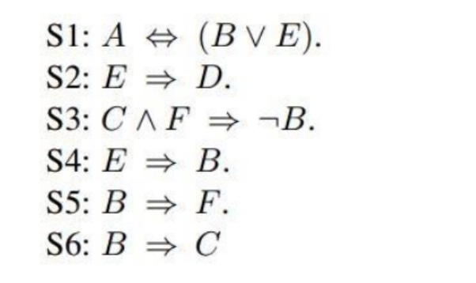
Bài tập 2
Cho tập các câu sau:
Chứng minh mệnh đề ¬A ⋀ B dùng hợp giải

Slide 25
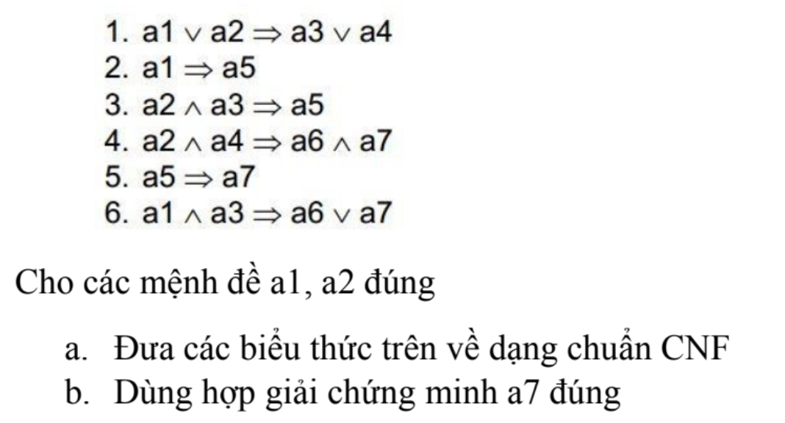
Bài tập 3
Cho tập các câu sau:

Slide 26
Cây hợp giải
Các lời giải của bài toán bằng hợp giải có thể biểu diễn dưới dạng cây trong đó chỉ nêu ra các công thức cần thiết để đi đến kết luận.
Chẳng hạn xét ví dụ 1 sau khi chuyển sang CNF như sau:
{¬p ∨ q, ¬q ∨ r, ¬r ∨ t, p , ¬t}
¬p ∨ q, ¬q ∨ r
¬r ∨ t, ¬t
p
¬p ∨ r
¬r
{}
¬p

Slide 27
Bài tập: Cây hợp giải
=>{r ∨ ¬s, r ∨ ¬q, ¬p ∨ ¬q ∨ r, ¬q ∨ ¬r ∨ s, ¬r ∨ ¬s ∨ t, p, q, ¬t}
r ∨ ¬q, q
¬q ∨ ¬ r ∨ s
q
¬r ∨ ¬s ∨ t
¬t
r
¬q ∨ s
s
¬r ∨ t
{}
t

Slide 28
Hợp giải tuyến tính
Sự khác nhau chính yếu giữa hợp giải thông thường và hợp giải tuyến tính (HGTT) ở 2 vấn đề sau:
HGTT luôn bắt đầu từ các mệnh đề của phần kết luận chuyển sang trong KB (Knowledge Base).
HGTT sử dụng mệnh đề kết quả của bước 3b) để “hợp giải” với các mệnh đề còn lại. Nếu con đường này thất bại thì quay lui áp dụng với các con đường gần nó nhất.
Vậy HGTT gần gũi với khái niệm đệ qui quay lui!

Slide 29
HGTT – Ví dụ 1
Phát biểu sau là đúng hay sai?
[(p∨q→r) ∧(r→s) ∧(s→t) ∧ ¬t]→[¬(p→q)]
[[(¬p ∧ ¬q) ∨ r] ∧ (¬r ∨ s) ∧ (¬s ∨ t) ∧ ¬t] → (p ∧ ¬q)
[(¬p ∨ r) ∧ (¬q ∨ r) ∧ (¬r ∨ s) ∧ (¬s ∨ t) ∧ ¬t] → (p ∧ ¬q)
{¬p ∨ r, ¬q ∨ r, ¬r ∨ s, ¬s ∨ t, ¬t, ¬p ∨ q}

Slide 30
HGTT – Ví dụ 1
{¬p ∨ r, ¬q ∨ r, ¬r ∨ s, ¬s ∨ t, ¬t, ¬p ∨ q}
¬p ∨ q, ¬q ∨ r => ¬p ∨ r
¬p ∨ r, ¬r ∨ s => ¬p ∨ s
¬p ∨ s, ¬s ∨ t => ¬p ∨ t
¬p ∨ t, ¬t => ¬p
Thất bại
Quay lui các con đường khác đều thất bại
Vậy phát biểu trên là sai!

Slide 31
HGTT – Ví dụ 2
Cho biết suy luận sau đúng hay sai?
[(p → q) ∧ (q → r) ∧ (r → t )] → (p → t)
[(¬ p ∨ q) ∧ (¬ q ∨ r) ∧ (¬ r ∨ t )] → (¬ p ∨ t)
p ∨ q, ¬ q ∨ r, ¬ r ∨ t → ¬ p ∨ t
{¬ p ∨ q, ¬ q ∨ r, ¬ r ∨ t , ¬ (¬ p ∨ t)}
{¬ p ∨ q, ¬ q ∨ r, ¬ r ∨ t , p, ¬ t}
{¬ p ∨ q, ¬ q ∨ r, ¬ r ∨ t , p, ¬ t}
{¬ p ∨ q, ¬ q ∨ r, ¬ r ∨ t , p, ¬ t}
{¬ p ∨ q, ¬ q ∨ r, ¬ r ∨ t , p, ¬ t}
{¬ p ∨ q, ¬ q ∨ r, ¬ r ∨ t , p, ¬ t}
¬ r ∨ t, ¬ t => ¬ r
¬ q ∨ r, ¬ r => ¬ q
¬ p ∨ q, ¬ q => ¬ p
¬ p, p => {}

Slide 32
Thuật giải Robinson – Heuristic
Robinson - Heuristic là một mẹo giải cho bài toán chứng minh tự động. Khi kết hợp 2 mệnh đề ở bước 3b, chúng ta loại bỏ luôn 2 mệnh đề tạo ra mệnh đề mới khỏi KB và TRÁNH bùng nổ tổ hợp!
B1: Phát biểu lại giả thuyết và kết luận của vấn đề dưới dạng chuẩn như sau:
{gt₁, gt₂, …, gt_{n} → kl₁, kl₂, …, kl_{n}}
Trong đó gt_{i}, kl_{j} được xây dựng từ các biến mệnh đề, các phép kết, nối, tuyển, hội, phủ định.
B2: Xây dựng dòng trên thành danh sách các mệnh đề.
{gt₁, gt₂, …, gt_{n}, ¬kl₁, ¬kl₂, …, ¬kl_{n}}
B3: Nếu trong danh sách mệnh đề có 2 mệnh đề đối ngẫu nhau thì vấn đề được CM.
B4: Xây dựng mệnh đề mới bằng cách tuyển 2 mệnh đề trong danh sách mệnh đề.
B5: Bổ sung mệnh đề mới vào danh sách mệnh đề và loại bỏ 2 mệnh đề tạo ra mệnh đề mới khỏi danh sách mệnh đề. Quay lại B3.
B6: Nếu không xây dựng thêm được mệnh đề mới nào nữa và cũng không có 2 mệnh đề đối ngẫu nhau thì mệnh đề ban đầu không được CM.

Slide 33
Ví dụ 1
CM: {p → q, q → r, r → t, p } → {t}
B1: {¬p ∨ q, ¬q ∨ r, ¬r ∨ t, p }→ { t}
B2: {¬p ∨ q, ¬q ∨ r, ¬r ∨ t, p, ¬ t}
B4,5: kết hợp ¬p ∨ q và ¬q ∨ r
Ta được DS mệnh đề: {¬p ∨ r, ¬r ∨ t, p , ¬t}
B4,5: kết hợp ¬p ∨ r và ¬r ∨ t
Ta được DS mệnh đề:{¬p∨t, p ,¬t}
B4,5: kết hợp ¬p∨t và p
Ta được DS mệnh đề: {t, ¬t}
B3: dừng ⇒ Phát biểu được CM.

Slide 34
Ví dụ 2
{p ∧ q → r, q ∧ r → s} → {p ∧ q → s}
1,2: {¬p ∨ ¬q ∨ r, ¬q ∨ ¬r ∨ s, p, q, ¬s}
4:{¬q ∨ r, ¬q ∨ ¬r ∨ s, q, ¬s} // ¬p ∨ ¬q ∨ r và p;
5,4:{¬q ∨ r, ¬q ∨ ¬r , q} // ¬q ∨ ¬r ∨ s và ¬s
5,4:{r, ¬q ∨ ¬r } // ¬q ∨ r và q
5:{ ¬q}
6: Phát biểu không được CM

Slide 35
Nhược điểm của Robinson–Heuristic
Điểm mạnh của thuật giải Robinson-Heuristic là tránh được việc bùng nổ tổ hợp nhưng lại mất tính chính xác. Có thể xét 1 ví dụ như sau:
{¬p ∨ q, ¬q ∨ r, q , ¬r}
Cách giải 1
Cách giải 2
{¬p ∨ q, q , ¬ q} // kết hợp ¬q ∨ r và ¬ r
{¬p ∨ r, q , ¬r} //Kết hợp ¬p ∨ q và ¬q ∨ r
{} //Xuất hiện cặp đối ngẫu q và ¬ q
Vậy: phát biểu trên là đúng!
{¬p, q } //Kết hợp ¬p ∨ r với ¬r
Đến đây, không thể kết hợp được nữa.
Vậy: phát biểu trên là sai!

Slide 36
Thuật giải Vương Hạo (1960)
Bước 1: Biến đổi các mệnh đề về dạng tuyển chuẩn
Bước 2: Chuyển vế các mệnh đề dạng phủ định
Bước 3: Nếu trong giả thuyết có dấu hội, kết luận có dấu tuyển thì thay thành dấu “,”.
Bước 4: Nếu trong giả thuyết có dấu tuyển, kết luận có dấu hội thì tách dòng này thành 2 dòng con (xét từng trường hợp)
Bước 5: Một dòng được chứng minh nếu tồn tại chung một mệnh đề ở cả hai vế. (VD: ….p….→.…p….
Bước 6: Một dòng nếu không còn dấu liên kết tuyển, hội, phủ định và cũng không có chung một mệnh đề ở cả 2 vế thì không được chứng minh. Một dòng không được CM thì phát biểu là sai.
*Từ bước 1→4: không cần làm theo thứ tự

Slide 37
Vương Hạo – Ví dụ 1
¬p ∨ q, ¬q ∨ r, ¬r ∨ t, p →t
¬p, ¬q ∨ r, ¬r ∨ t, p→t
q, ¬q ∨ r, ¬r ∨ t, p →t
¬q ∨ r, ¬r ∨ t, p→t, p
Được CM
q, r, ¬r ∨ t, p →t
q, ¬q, ¬r ∨ t, p →t
q, r, ¬r, p →t
q, r, t, p →t
q, ¬r ∨ t, p →t, q
q, r, p →t, r
Được CM
Được CM
Được CM
Tất cả các trường hợp đều được CM. Vậy phát biểu trên là ĐÚNG

Slide 38
Vương Hạo – Ví dụ 2
¬p ∨ q, ¬q ∨ r, ¬r ∨ t, p → ¬t
Kết thúc buổi 5.
¬p ∨ q, ¬q ∨ r, ¬r ∨ t, p, t→ ∅
¬ p,¬q ∨ r, ¬r ∨ t, p , t→ ∅
q, ¬q ∨ r, ¬r ∨ t, p , t →∅
¬q ∨ r, ¬r ∨ t, p , t→ p
Được CM
q, r, ¬r ∨ t, p , t →∅
q, ¬r ∨ t, p , t →q
Được CM
q, r, p , t →r
q, r, t, p →∅
Được CM
Không được CM
Có 1 trường hợp không được CM. Vậy phát biểu trên là SAI

Slide 39
2. Suy diễn trong logic mệnh đề

Slide 40
2. Suy diễn trong logic mệnh đề
Suy diễn tiến:
Xuất phát từ các mệnh đề đã cho ban đầu, sử dụng các luật cho đến khi đưa ra kết luận mong muốn
Nói cách khác: Kích hoạt các luật mà vế trái có trong KB. Bổ sung phần kết luận vào KB cho đến khi tìm thấy kết luận cần tìm.

Slide 41
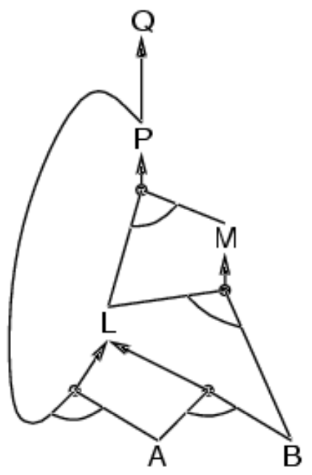
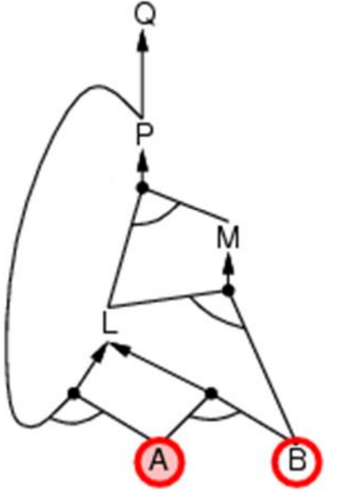
Ví dụ
P => Q
L ∧ M => P
B ∧ L => M
A ∧ P => L
A ∧ B => L
A
B
P => Q
L ∧ M => P
B ∧ L => M
A ∧ P => L
A ∧ B => L
A
B

Slide 42
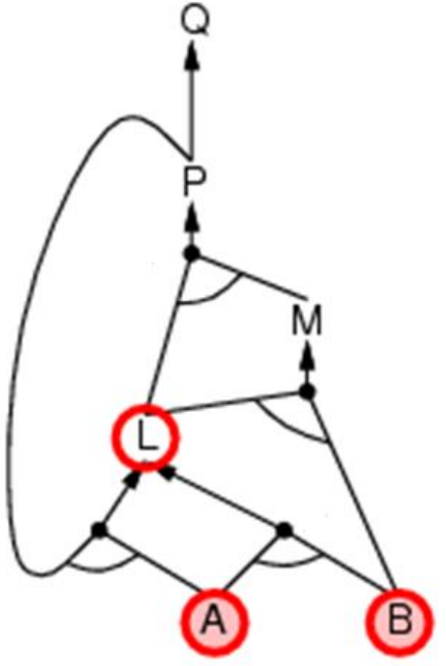
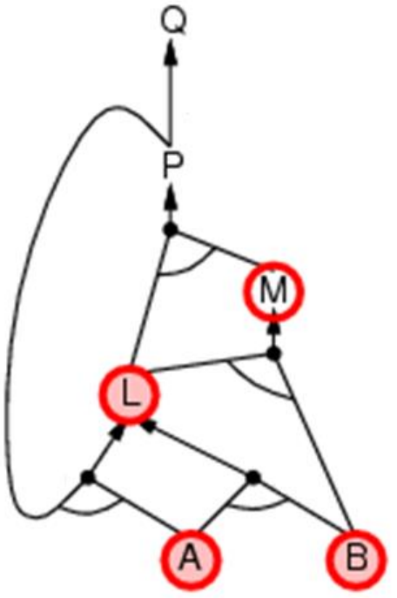
Ví dụ
P => Q
L ∧ M => P
B ∧ L => M
A ∧ P => L
A ∧ B => L
A
B
P => Q
L ∧ M => P
B ∧ L => M
A ∧ P => L
A ∧ B => L
A
B

Slide 43
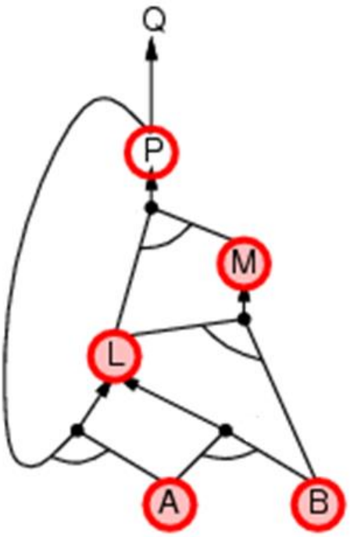
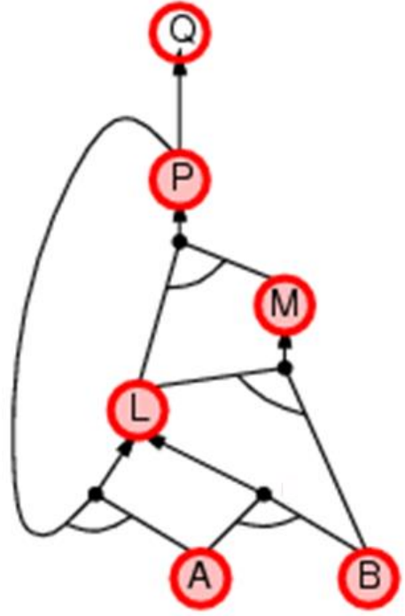
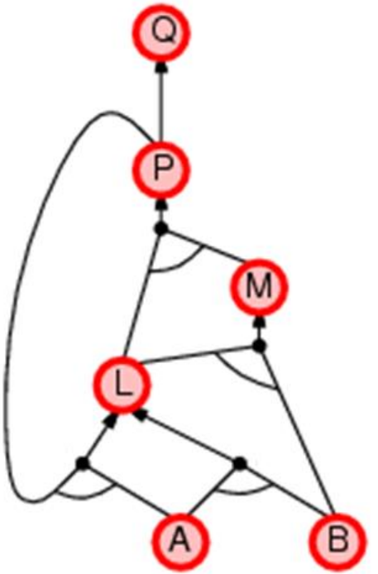
P => Q
L ∧ M => P
B ∧ L => M
A ∧ P => L
A ∧ B => L
A
B
P => Q
L ∧ M => P
B ∧ L => M
A ∧ P => L
A ∧ B => L
A
B
P => Q
L ∧ M => P
B ∧ L => M
A ∧ P => L
A ∧ B => L
A
B

Slide 44
Suy diễn trong logic mệnh đề
Suy diễn lùi:
Xuất phát từ các kết luận mong muốn, xem những luật có khả năng suy ra chúng, thêm các tiền đề vào d/s các KL cần CM và cứ như vậy tiếp tục đến khi d/s KL cần CM rỗng.

Slide 45
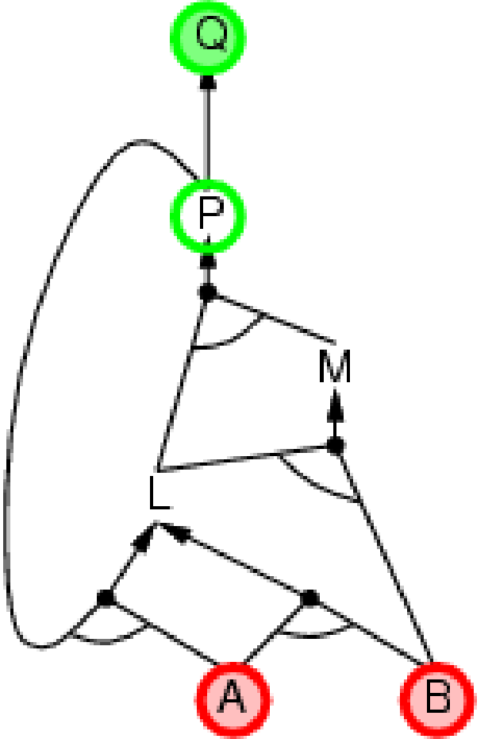
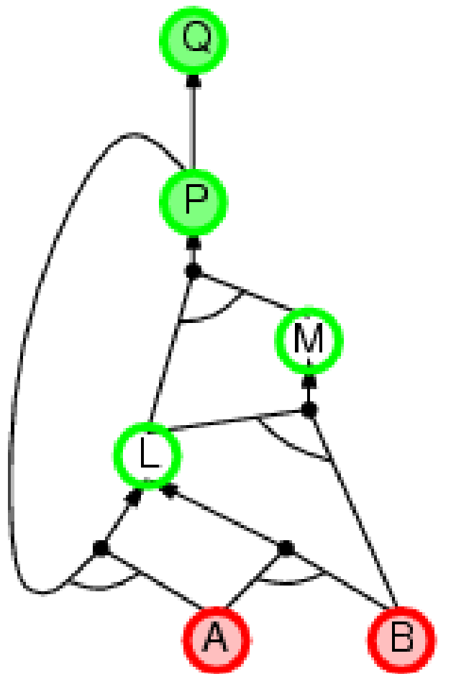
Ví dụ
P => Q
L ∧ M => P
B ∧ L => M
A ∧ P => L
A ∧ B => L
A
B
P => Q
L ∧ M => P
B ∧ L => M
A ∧ P => L
A ∧ B => L
A
B

Slide 46
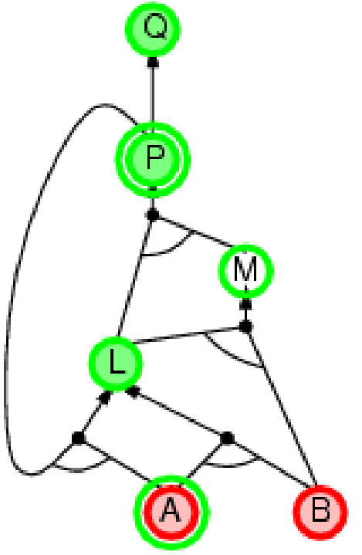
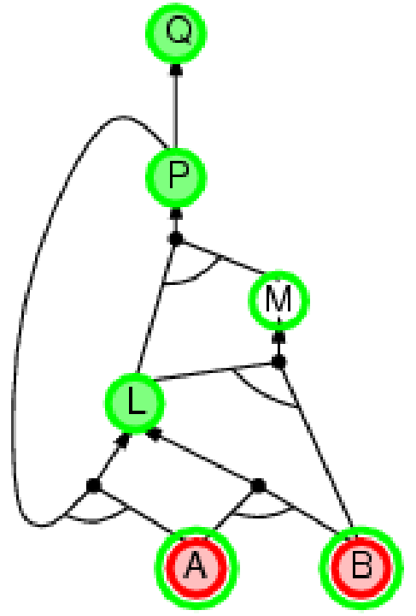
Ví dụ
P => Q
L ∧ M => P
B ∧ L => M
A ∧ P => L
A ∧ B => L
A
B
P => Q
L ∧ M => P
B ∧ L => M
A ∧ P => L
A ∧ B => L
A
B

Slide 47
3. Biểu diễn và xử lý tri thức bằng mô hình mạng ngữ nghĩa (Semantic network).
Là phương pháp biểu diễn
tri thức bằng đồ thị
Đỉnh
Cung
Các đối tượng
Các mối liên hệ

Slide 48
Ví dụ về mạng tam giác
Nêu bài toán: Trong tam giác cho 3 yếu tố (không đồng thời 3 đỉnh). Tìm một yếu tố còn lại nào đó?
Ví dụ: Trong tam giác cho góc A, B và cạnh c. Tìm diện tích S?
Cách xây dựng:
Đỉnh: Có 2 loại đỉnh
Đỉnh hình tròn: chứa các biến hay các yếu tố liên quan đến cạnh và góc của tam giác.
VD: Cạnh, góc, đường cao, diện tích, nửa chu vi
Đỉnh hình chữ nhật: chứa các công thức
VD: A+B+C=180^{0;} p=(a+b+c)/2
Cung: Nối giữa đỉnh hình tròn và đỉnh hình chữ nhật của các biến có liên quan.

Slide 49
Ví dụ về mạng tam giác
Mô hình: Trong tam giác cho các công thức
A + B + C = 180⁰
a*sinB = b*sinA
b * sinC = c * sinB
p = (a + b + c)/2
h_{c} = a*sinB
S = h_{c}*c/2
S =
Trong đó: A, B, C là 3 góc trong của tam giác; a, b, c là 3 cạnh của tam giác; h là đường cao; S là diện tích; p là nửa chu vi.

Slide 50
Xây dựng mô hình MNN
A + B + C – 180=0
Xác định đỉnh: có 16 đỉnh trong đó có 9 đỉnh hình tròn (9 biến) và 7 đỉnh hình chữ nhật (7 công thức).
A
B
C
a*sinB – b*sinA=0
h_{c} – a*sinB=0
b*sinC – c*sinB=0
a
b
h_{c}
c
p – (a+b+c)/2=0
S – h_{c}*c/2=0
S– =0
p
S

Slide 51
Cơ chế suy diễn MNN
Kích hoạt các biến đã cho ban đầu.
Các biến được kích hoạt sẽ truyền theo cung dẫn đến các đỉnh khác.
Đỉnh hình chữ nhật được kích hoạt khi có n – 1 cung trong số n cung có liên hệ với nó được kích hoạt.
Đỉnh hình tròn được kích hoạt khi đỉnh hình chữ nhật có cung liên hệ với nó được kích hoạt.

Slide 52
A + B + C – 180=0
A + B + C – 180=0
A
C
A
B
B
C
a*sinB – b*sinA=0
a*sinB – b*sinA=0
h_{c} – a*sinB=0
h_{c} – a*sinB=0
b*sinC – c*sinB=0
b*sinC – c*sinB=0
a
b
h_{c}
h_{c}
c
a
b
c
p – (a+b+c)/2=0
S – h_{c}*c/2=0
S– =0
S – h_{c}*c/2=0
p
S
S

